Slide 1
MAKE IT

Slide 2
MAKE IT
מייק איט (עשה זאת), היא תכנית חדשה שנבנתה במטרה
לפתח לומד עצמאי.
לאורך כל הלמידה, אתם תתנסו בלמידה עצמאית,
המורה רק ילווה אתכם מרחוק מבלי להתערב בתהליך הלמידה ומבלי ללמד אתכם את החומר.
כל תלמיד יתקדם בהתאם ליכולות ההתקדמות שלו - זוהי לא תחרות!

Slide 3
MAKE IT
על התכנית
מתי זה יקרה?
פעם בשבועיים בשיעור מדעים נבצע למידה קצת אחרת.
בשיעור הזה יהיה עליכם ללמוד באופן עצמאי את יחידות הלימוד שהכנו עבורכם תחת הלשונית
MAKE IT באתר בית הספר.
אם כך... מה תפקידה של המורה?
תפקידי לסייע לכם ללמוד באופן עצמאי. לרכוש את היכולת להצליח ללמוד בעצמכם. אני כמובן אתמוך בכל מי שקשה לו, אך לא אלמד את החומר, אלמד איך ללמוד את החומר.
מעריכים אותנו באמצעות ציונים?
ההערכה בשיעור הזה תינתן על תלמידאות.
המורה עוקבת אחרי העבודה שלכם. אם היא רואה רצינות - מקבלים 100
בהצלחה!

Slide 4
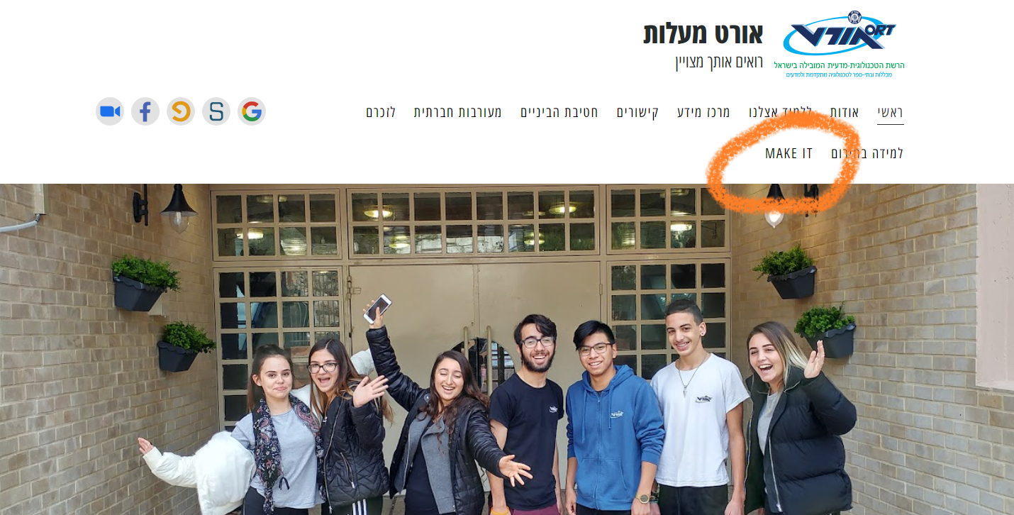
MAKE IT
אפה נמצא החומר של הקורס?
קורס MAKE IT נמצא באתר
בית הספר - הכל בפנים
נכנסים לאתר בית הספר
נכנסים ללשונית MAKE IT
ומתחילים!

Slide 5
MAKE IT
מה יש שם?
סרטונים
מצגות
קישורים לאתרים
קבצים מצורפים
מה בסוף?
בסוף השנה כל תלמיד יצטרך להכין משחק מדעי שמתבסס על עיקרון מדעי אחד או יותר שלמד בקורס.
צוות השופטים יחליט על המנצח המאושר, שיזכה בפרס.
בהצלחה לכולם!!!
Notes:
שוק משחקי השולחן הכפיל את עצמו בשנתיים האחרונות ובשנת 2021 צפוי להגיע ל8.31 מיליארד דולר.

Slide 6
MAKE IT
שימו
יש להקפיד לעבור שלבים על פי הסדר המופיע באתר.
אין להשמיט חלקים או לדלג עליהם.

